Slide 1
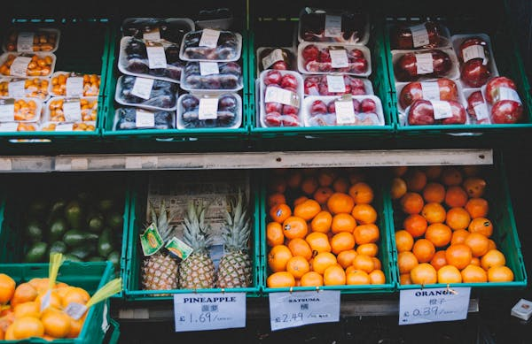
Recrutement Emploi étudiant
Epicerie sociale et solidaire étudiante
Vous avez le sens du travail en équipe, l’épicerie recrute pour des missions variées :
- Accueillir les bénéficiaires
- Réceptionner les livraisons des fournisseurs
- Mettre en rayon les produits
- Tenir la caisse
- Réaliser des inventaires, etc…
Si vous êtes disponible dès à présent et jusqu’à fin Août 2025 sur tous les créneaux suivants :
Tous les Lundis de 14h à 18h
Tous les Mercredis de 9h30 à 15h
Tous les Jeudis de 9h30 à 15h
Envoyez votre CV à sophie.cobourg@univ-tlse3.fr
Tél : 06.67.72.19.64 pour plus d’informations

